Slide 1
স্বাগতম

Slide 2
পরিচিতি
মোঃ জাহাংগীর হোসেন
সহকারী প্রধান শিক্ষক
সি. জে. এম হাই স্কুল
মোহরা,চান্দগাঁও, চট্রগ্রাম।
মোবাঃ ০১৯১৩১৬৪৩০৭
ই-মেইলঃmdjahangirhoss ain6160@gmail.com
শ্রেণীঃ অষ্টম বিষয়ঃ বিজ্ঞান
অধ্যায়ঃ ৮ম, পাঠ-৫, সময়ঃ ৪০ মিনিট

Slide 3
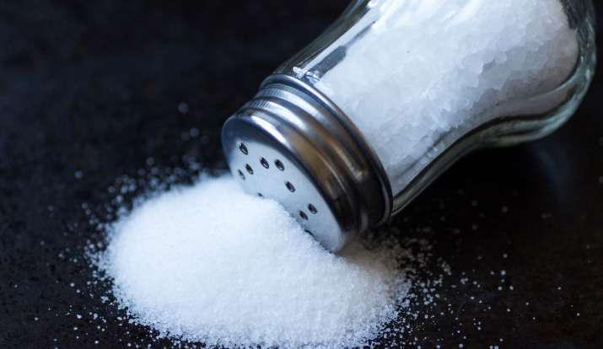
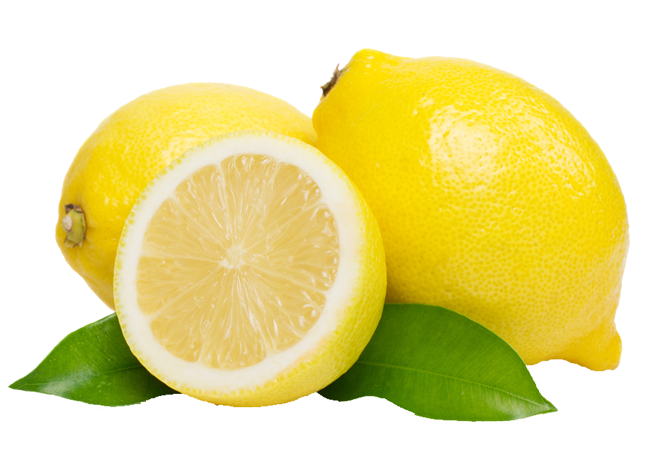
ছবিগুলো লক্ষ্য কর
পানি
লবন
লেবু

Slide 4
আজকের পাঠ
রাসায়নিক বিক্রিয়া (সংযোজন বিক্রিয়া )

Slide 5
শিখনফল
এ পাঠ শেষে শিক্ষার্থীরা…
১। সংযোজন বিক্রিয়া ব্যাখ্যা করতে পারবে।
২। সংযোজন বিক্রিয়ার প্রয়োজনীয় বিক্রিয়ক গুলো সনাক্ত করতে পারবে।
৩। সংগঠিত বিক্রিয়া ব্যাখ্যা করতে পারবে।

Slide 6
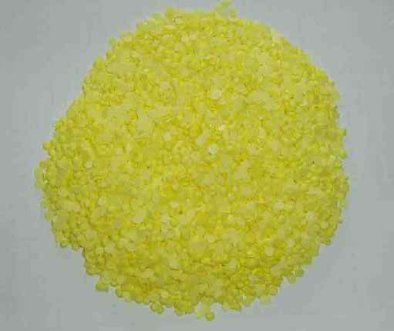
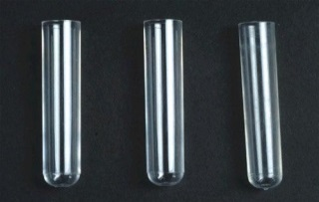
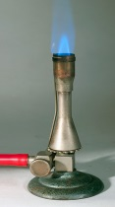
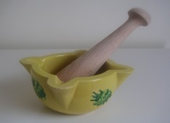
পাঠ উপস্থাপন
কাজঃ সংযোজন বিক্রিয়া সম্পর্কে ধারণা।
প্রয়োজনীয় রাসায়নিক উপকরণঃ সালফার ,লোহার গুঁড়া
প্রয়োজনীয় যন্ত্রপাতিঃ টেষ্টটিউব মর্টার স্পিরিট ল্যাম্প বা বার্ণার, নিক্তি

Slide 7
পাঠ উপস্থাপন
কার্যপদ্ধতিঃ
১। টেষ্টটিউবটি ভালো করে ধুয়ে নাও।
২। ৭ গ্রাম লোহার গুঁড়া ও ৪ গ্রাম সালফার নিক্তি দিয়ে মেপে মর্টরে নাও।
৩। তারপর,খুব ভালো করে পিষে শুকনা টেষ্টটিউবে ঢেলে নাও ।
৪। এবার স্পিরিট ল্যাম্প বা বার্নার দিয়ে তাপ দিতে থাক,যেন আগুনের শিখা ছোট থাকে।
টেষ্টটিউবে নিন্মলিখিত বিক্রিয়াটি সংঘটিত হবেঃ------
Fe + S FeS
আয়রন সালফার আয়রন সালফাইড

Slide 8
পাঠ উপস্থাপন
তা হলে আমরা দেখতে পেলাম,লোহার গুড়া ও সালফার একে অপরের সাথে মিলে সম্পূর্ণ ভিন্নধর্মী নতুন পদার্থ আয়রন সালফাইড তৈরি করেছে।
এ ধরনের রাসায়নিক পরিবর্তন যেখানে একের অধিক পদার্থ একত্রিত হয়ে সম্পূর্ণ ভিন্নধর্মী নতুন একটি রাসায়নিক পদার্থ তৈরি করে তাকে সংযোজন বিক্রিয়া বলে।
দুইটি যৌগিক পদার্থ মিলে অথবা একটি মৌলিক পদার্থের সাথে অপর একটি যৌগিক পদার্থ মিলেও সংযোজন বিক্রিয়া ঘটে।

Slide 9
দলীয় কাজ
১। বিক্রিয়ক হিসেবে কোন দুইটি যৌগ নেওয়া হয়েছিল ?
২।বিক্রিয়ক দুইটি সংযোগে যে নতুন যৌগের সৃষ্টি হয়েছে তার রাসায়নিক নাম কী ?
৩। সমীকরণটি পূরন করঃ CaO + CO2

Slide 10
একক কাজ
১।বিক্রিয়া কী ?
২। সংযোজন বিক্রিয়া কাকে বলে ?
৩। ভিডিওতে কী কী মৌলিক পদার্থের কথা বলা হয়েছে ?

Slide 11
মূল্যায়ন
১। FeS এর রাসায়নিক নাম কী?
২। ক্যালসিয়াম কার্বনেট এর সংকেত কী ?
৩। সালফারের প্রতীক কী ?

Slide 12
বাড়ীর কাজ
নিম্মের বিক্রিয়া গুলো সম্পন্ন করঃ
i) S + O2
ii) Ca + H2O
iii) NH3 + HCl
iv) Zn + S

Slide 13
ধন্যবাদ

